Slide 1

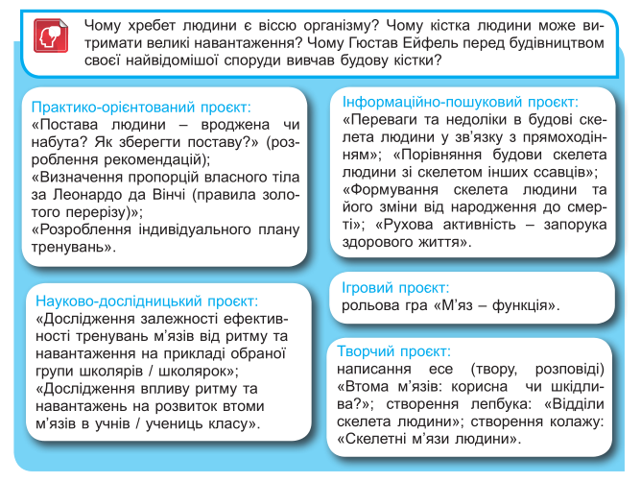
ТЕМА 3. ОПОРНО-РУХОВИЙ АПАРАТ
ПРОЄКТИ

Slide 2
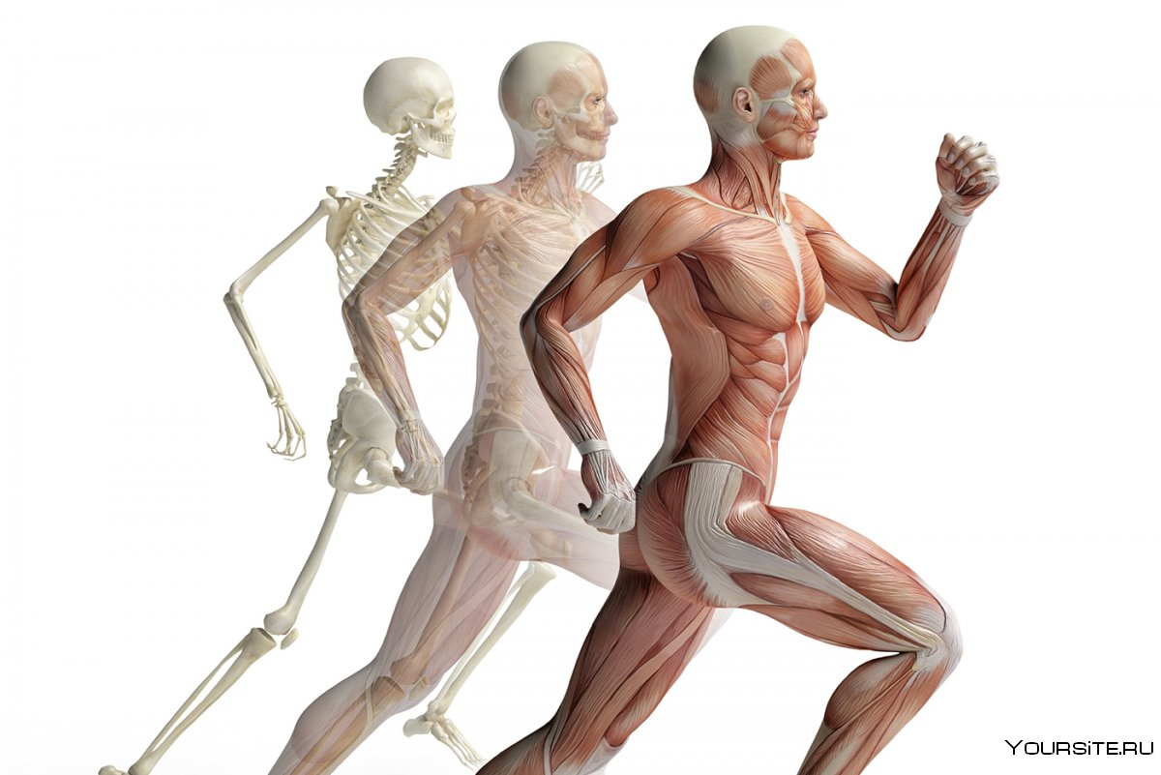

Тема 3. Опорно-руховий апарат
§ 17. Будова та функції
опорно–рухового апарату
Які переваги та недоліки ендоскелета (внутрішнього скелета) у тварин?

Slide 3
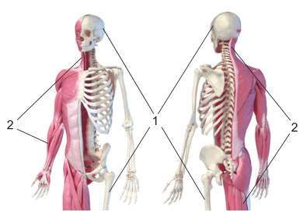
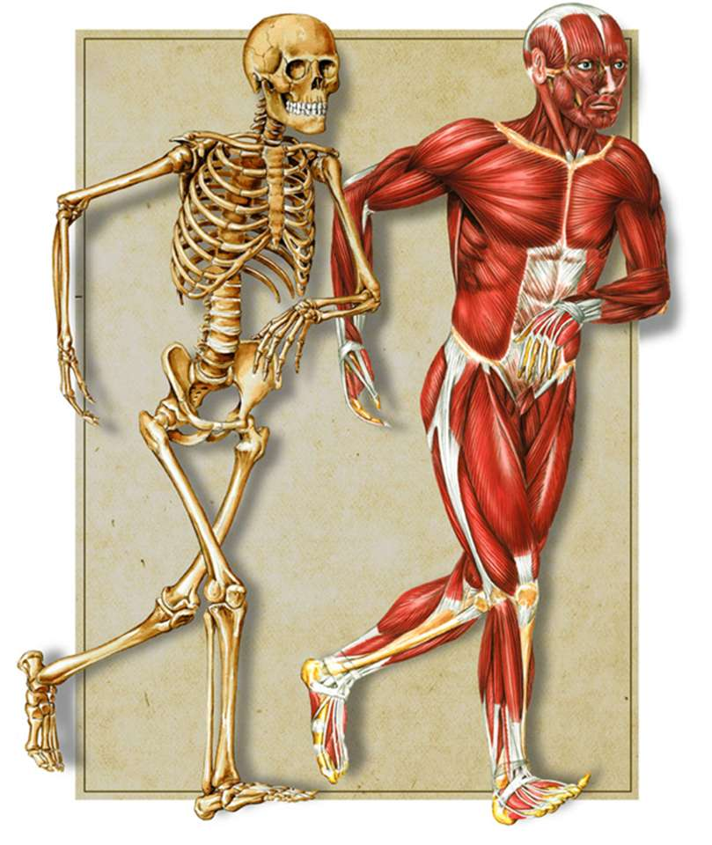
§ 17. БУДОВА ТА ФУНКЦІЇ ОПОРНО-РУХОВОГО АПАРАТУ
Будова опорно-рухового апарату людини
ОПОРНО-РУХОВИЙ АПАРАТ
ПАСИВНА ЧАСТИНА
АКТИВНА ЧАСТИНА
ВНУТРІШНІЙ СКЕЛЕТ
СКЕЛЕТНА
МУСКУЛАТУРА
Підручник
сторінка
73
Які функції, на вашу думку, виконує скелет
та мускулатура?
1 – пасивна частина (скелет);
2 – активна частина (скелетна
мускулатура)

Slide 4
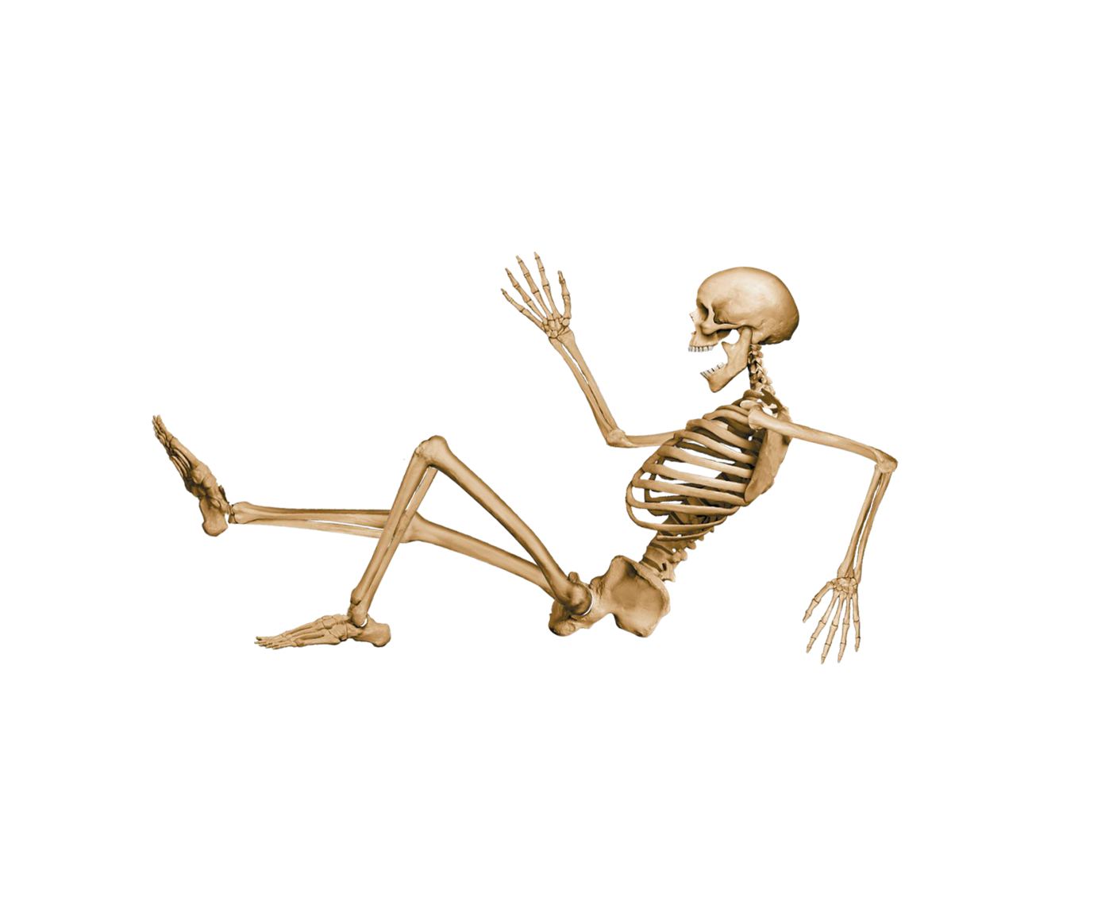


§ 17. БУДОВА ТА ФУНКЦІЇ ОПОРНО-РУХОВОГО АПАРАТУ
Функції опорно-рухового апарату людини
Уже в назві – опорно­-руховий апарат – визначено дві його основні функції: створення опори для різних органів і систем органів та забезпечення рухів. Система сполучених між собою кісток
і м’язів підтримує тіло людини у вертикальному положенні, забезпечує певне розташування внутрішніх органів. М’язи завдяки своїм скороченням і розслабленням забезпечують рухи різних частин скелета. Кістки виконують роль важелів, які приводять у рух прикріплені до них м’язи. Відповідно рухаються різні частини нашого тіла, воно пересувається в просторі
(ходіння, біг, стрибки, плавання).
Опорно-­руховий апарат визначає форму і розміри нашого тіла. Ще одна його функція – захисна. Скелет загалом та окремі його частини захищають внутрішні органи від механічних ушкоджень. Наприклад, кістки черепа, дуги хребців, кістки грудної клітки та м’язи черевного пресу.
Опорно-­руховий апарат бере участь в обміні речовин. У кістках відкладаються неорганічні солі. Вони можуть вивільнятись і з плином крові потрапляти до тих органів, де в них є потреба.
У скелетних м’язах відбувається обмін вуглеводів. Зокрема у м’язах відкладається глікоген,
за потреби він розщеплюється до глюкози, яка є основним джерелом енергії в організмі.
Які функції, виконують кістки черепа, дуги хребців, кістки грудної клітки та м’язи черевного пресу?
Підручник
сторінка
73

Slide 5
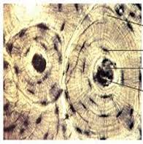
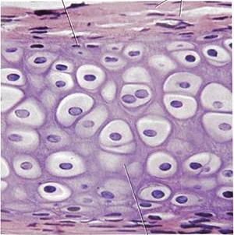
§ 17. БУДОВА ТА ФУНКЦІЇ ОПОРНО-РУХОВОГО АПАРАТУ
Тканини скелета людини
скелет
Кістки
хрящі
Кісткова тканина
Хрящова тканина
остеоцити
хондроцити
Міжклітинна
речовина
Більше мінеральних речовин,
менше органічних
менше мінеральних речовин,
більше органічних
Підручник
сторінка
74

Slide 6
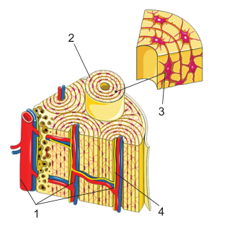
§ 17. БУДОВА ТА ФУНКЦІЇ ОПОРНО-РУХОВОГО АПАРАТУ
Кісткова тканина
Остеоцити – дозрілі клітини, що втратили здатність до розмноження.
Беруть участь у формуванні основи
(матриксу) кісткової тканини, підтриманні складу його мінеральних
сполук
Будова кісткової тканини:
1 – кровоносні судини;
2 – остеон;
3 – остеоцит;
4 – нерв
Міжклітинна речовина
компактна
губчаста
кісткові пластинки розташовані щільно й упорядковано. Між кістковими пластинками розміщені остеоцити
Кісткові пластинки розташовані не щільно і
менш упорядковано. Має комірчасту будову й
нагадує сітку, порожнини заповнені червоним кістковим мозком
РОБОТА З
ПІДРУЧНИКОМ
Знайдіть значення таких термінів: остеон, остеоцит, кісткова пластинка, канал остеону.
Підручник
сторінка
74-75

Slide 7
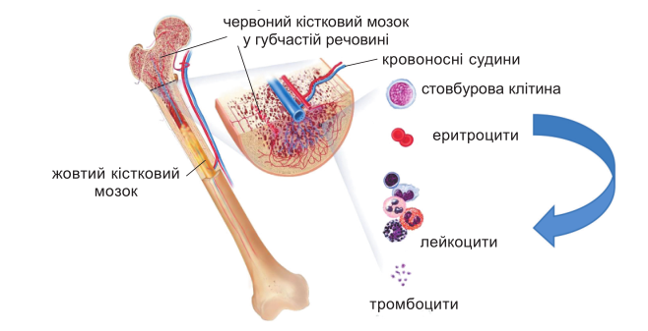
§ 17. БУДОВА ТА ФУНКЦІЇ ОПОРНО-РУХОВОГО АПАРАТУ
Червоний кістковий мозок
Червоний кістковий мозок – різновидом сполучної тканини. У дорослої людини червоний кістковий мо­зок – головний орган кровотворення. Він має вигляд пухкої маси червоного кольору, яка містить стовбурові клітини. Ці клітини діляться, частина їхніх нащадків диференціюються
і дають початок усім типам клітин крові: еритроцитам, лімфоцитам та тромбоцитам.
Цікаво знати
У новонароджених червоний кістковий мозок заповнює всі порожнини в кістковій тканині. Але вже у віці 4–5 років значна його частина перероджується й перетворюється на жовтий кістковий мозок – жирову тканину, що втрачає функцію кровотворення. Червоний кістковий мозок зберігається лише в головках довгих і губчастій речовині плоских кісток (про будову яких ви дізнаєтесь згодом).
Підручник
сторінка
75
Розташування червоного та жовтого
кісткового мозку в довгих кістках.

Slide 8
§ 17. БУДОВА ТА ФУНКЦІЇ ОПОРНО-РУХОВОГО АПАРАТУ
Хімічний склад кісток
Органічні речовини
неОрганічні речовини
передусім білки (колаген)
надають кісткам гнучкості і пружності
переважно карбонати та ортофосфати кальцію
надають кісткам твердості
У дітей у складі кісток переважають органічні речовини. Їхні кістки гнучкі й пружні, але за надмірних навантажень або недотримання гігієнічних вимог (наприклад, у разі неправильної постави тіла під час сидіння за партою) вони можуть викривитись. Проте у дітей переломи кісток трапляються рідше, ніж у літніх людей. З віком уміст неорганічних речовин у кістках зростає. Тому кістки дорослих людей стають міцнішими, але більш крихкими, частіше ламаються, а зламані кістки гірше зростаються
Цікаво знати
Кістки людини здатні витримувати навантаження на одиницю поверхні у 2,5 раза більші, ніж граніт, і майже у 30 разів більші, ніж цегла. Так, стегнова кістка людини у вертикальному положенні може витримати навантаження в 1,5 т. Уявіть: за своєю твердістю та пружністю кістки не поступаються бетону.
Підручник
сторінка
76

Slide 9
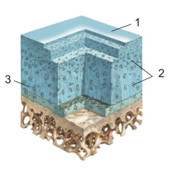

§ 17. БУДОВА ТА ФУНКЦІЇ ОПОРНО-РУХОВОГО АПАРАТУ
Хрящова тканина
Хрящова тканина складається з клітин і міжклітинної речовини, в якій, на відміну
від кісткової, переважають не мінеральні, а органічні речовини. Органічні речовини, насамперед білки (як­от колаген), визначають міцність і пружність хрящової тканини.
Дозрілі хрящові клітини – хондроци­ти – мають кулясту або овальну форму, часто з відростками, здатні до поділу. Хрящова тканина не містить кровоносних судин, поживні речовини надходять шляхом дифузії з охрястя.
Охрястя – оболонка, яка оточує хрящ. У його клітинах синтезується білок колаген. Колагенові волоконця утворюють зовнішній шар охрястя, де проходять кровоносні судини і нерви. За рахунок охрястя можлива регенерація хрящової тканини.
Будова хряща:
1 – охрястя;
2 – хондроцити;
3 – хрящова тканина
Підручник
сторінка
76
Яке значення для функціонування кістки має те, що компактна речовина складається з остеонів?

Slide 10


§ 17. БУДОВА ТА ФУНКЦІЇ ОПОРНО-РУХОВОГО АПАРАТУ
УЗАГАЛЬНЕННЯ
Опорно­-руховий апарат включає кістки, що забезпечують опору, та м’язи, що забезпечують рух. Разом вони підтримують тіло людини у вертикальному положенні, підтримують внутрішні органи, беруть участь в обміні речовин, а червоний кістковий мозок, розташований у кістках, також забезпечує процеси кровотворення.
Скелет формує сукупність з’єднаних між собою кісток і хрящів. Кістки складаються
з кісткової тканини, серед клітин якої переважають остеоцити, а хрящі складаються
з клітин хондроцитів. До складу кісток входять як неорганічні, так і органічні речовини.
Неорганічні речовини забезпечують міцність, органічні – пружність і гнучкість.
У складі хрящової тканини переважають органічні сполуки.
ПОМІРКУЙТЕ
Яке значення мають відростки остеоцитів під час формування кісткової тканини?
У чому полягає роль хрящової, а в чому – кісткової тканини у складі скелета?
Чому з віком людини змінюється хімічний склад кісток?
Чому кістки не здатні рости у довжину протягом усього життя людини?

Slide 11


§ 17. БУДОВА ТА ФУНКЦІЇ ОПОРНО-РУХОВОГО АПАРАТУ
Визначте правильні Й неправильні твердження
Опорно-рухова система складається лише з кісток, які забезпечують опору.
Хондроцити є основними клітинами хрящової тканини.
Остеоцити – це живі клітини кісткової тканини, що розташовані у спеціальних порожнинах.
Міжклітинна речовина хрящової тканини є дуже рідкою, що забезпечує її рухливість.
Компактна речовина кістки є пухкою та містить багато порожнин.
Губчаста речовина кістки містить кістковий мозок.
Кісткова тканина не має кровоносних судин.
Хрящова тканина зазвичай не містить кровоносних судин.
Міжклітинна речовина кісткової тканини складається тільки з мінеральних солей.
У міжклітинній речовині хрящової тканини міститься більше органічних речовин, ніж у кістковій.
Підпишіть будову кісткової
та хрящової тканини
__________________
__________________
__________________
__________________
__________________
__________________
__________________

Slide 12

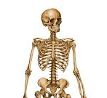
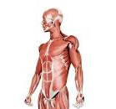
§ 17. БУДОВА ТА ФУНКЦІЇ ОПОРНО-РУХОВОГО АПАРАТУ
1
Встановіть відповідність
Опорно-руховий апарат
А – опорна функція
Б – кістковий мозок
В – рухова функція
Г – кісткова
Д - хрящова
Остеони
2
Остеоцити
Хондроцити
3
Губчаста речовина
Компактна речовина
4
Червоний кістковий мозок
5
Встановіть значення термінів

Slide 13



§ 17. БУДОВА ТА ФУНКЦІЇ ОПОРНО-РУХОВОГО АПАРАТУ
ДОМАШНЄ ЗАВДАННЯ
ОПРАЦЮЙТЕ ПАРАГРАФ 17
ЗАПАМ’ЯТАЙТЕ КРАЩЕ
https://wordwall.net/uk/resource/73537191
https://wordwall.net/uk/resource/79291387

